Slide 1
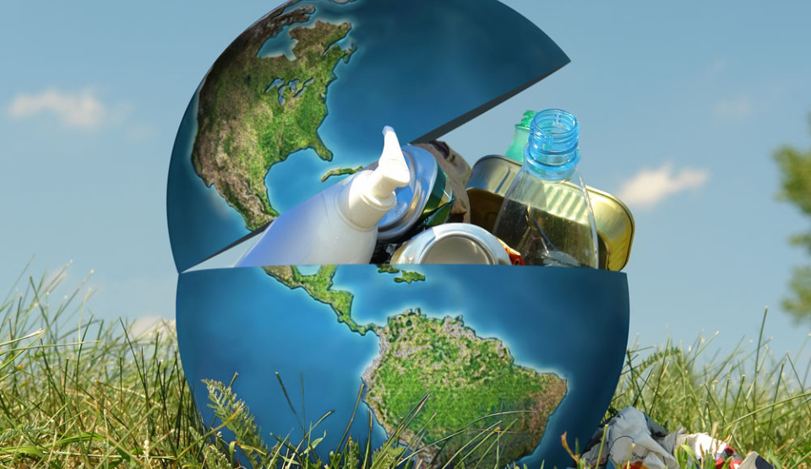
Отходы и их переработка
Гривенская сельская библиотека, 2021

Slide 2
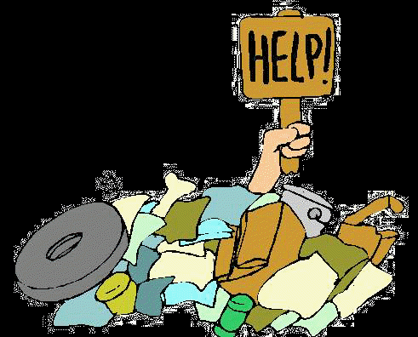
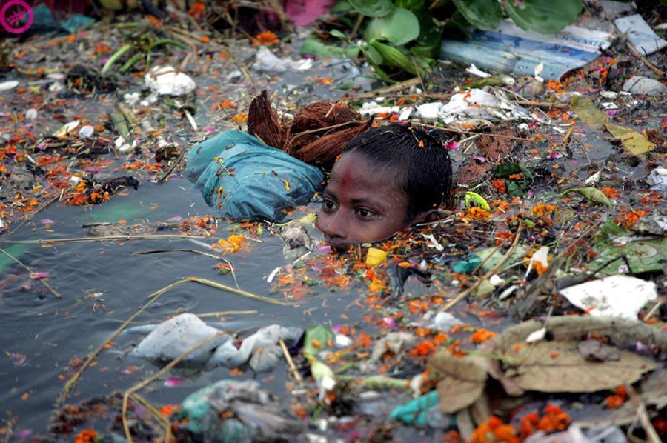
"Человечество не погибнет от ядерной войны, оно задохнется в собственных отходах".
Нильс Бор

Slide 3
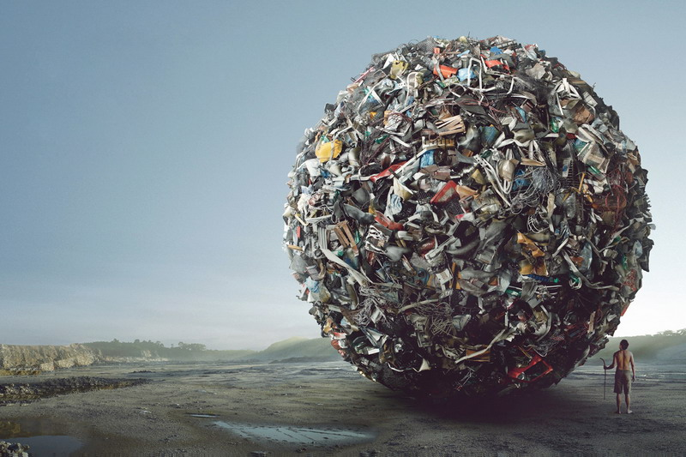
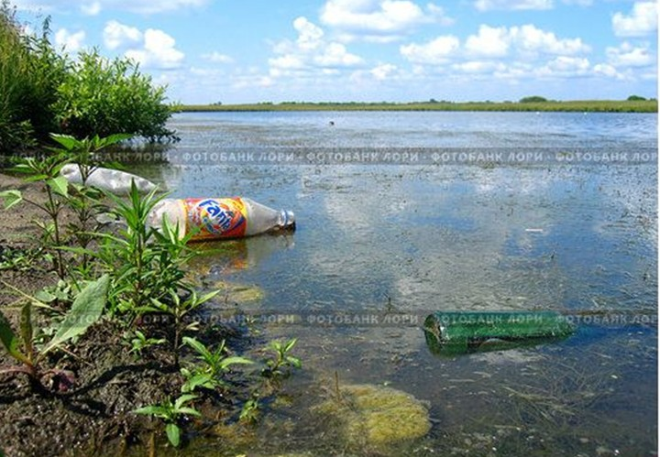
Существование человека неизбежно связано с образованием отходов.
Отходы — это все вещества или предметы, от которых стремится избавиться их владелец по собственной воле или требованиям властей.

Slide 4
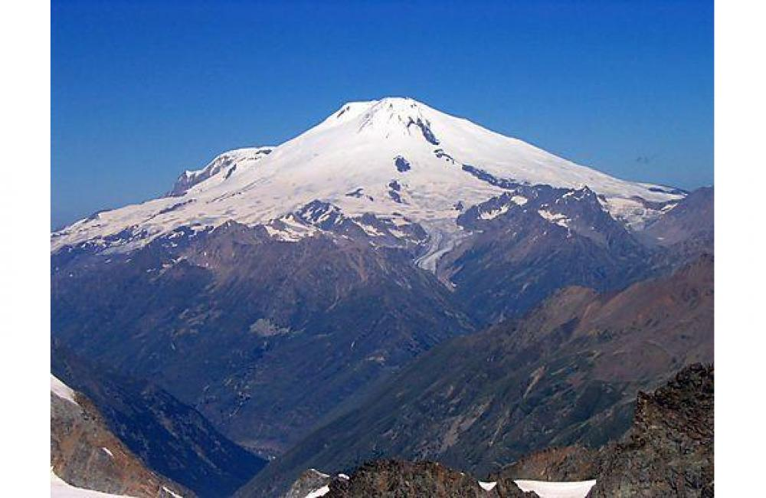
Сегодня, по данным государственной корпорации «Ростехнологии», являющейся крупнейшим участником рынка мусоропереработки в стране, на территории России скопилось более 31 миллиардов тонн неутилизированных отходов. И их количество ежегодно увеличивается более чем на 60 миллионов тонн.
Если весь мусор, накопившийся в мире за год, ссыпать в одну кучу, то образовалась бы гора, высотой с Эльбрус — высочайшую горную вершину Европы!

Slide 5
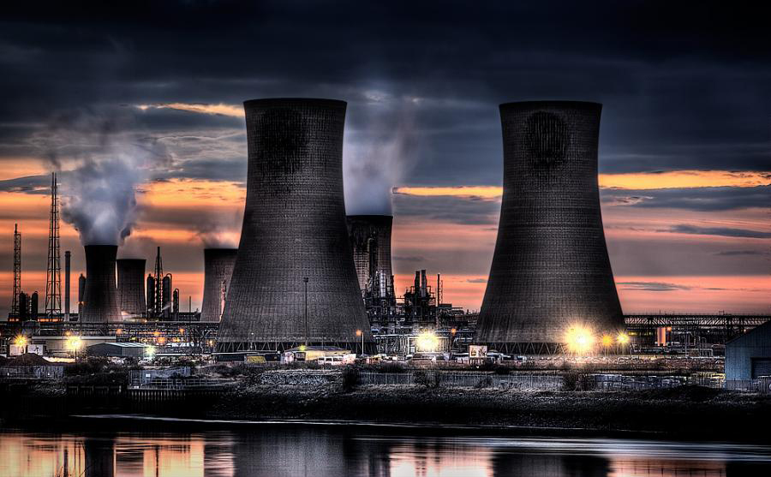
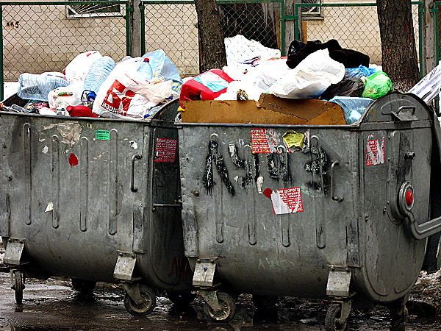
Классификация отходов по происхождению
Отходы производства (промышленные отходы)
Отходы потребления (коммунально-бытовые)

Slide 6
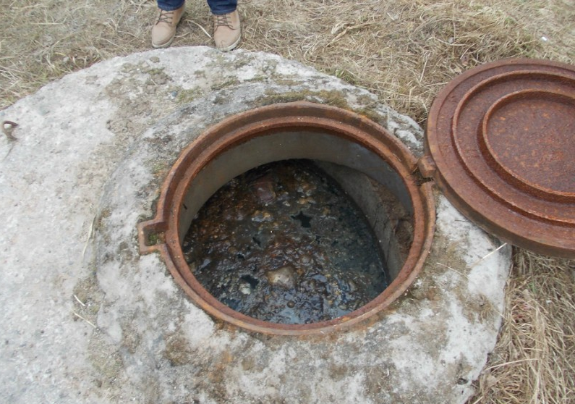
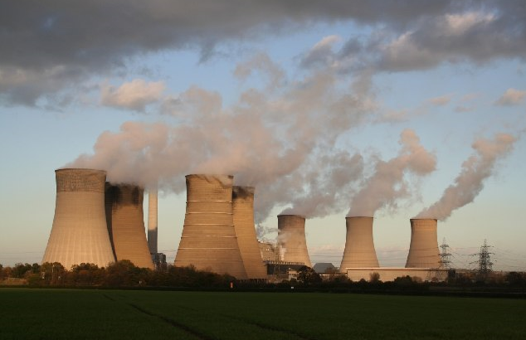
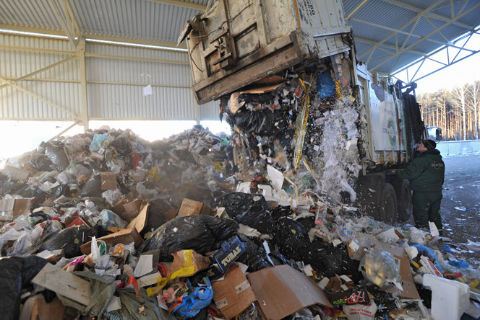



По агрегатному состоянию:
ЖИДКИЕ | ТВЕРДЫЕ | ГАЗООБРАЗНЫЕ

Slide 7
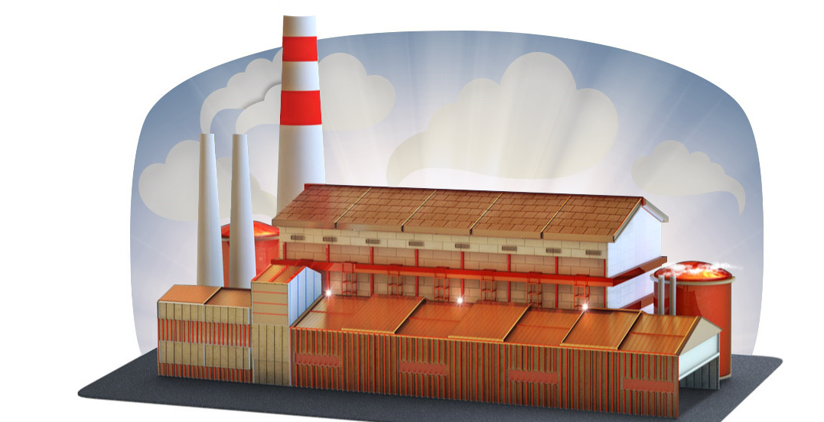
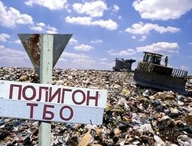
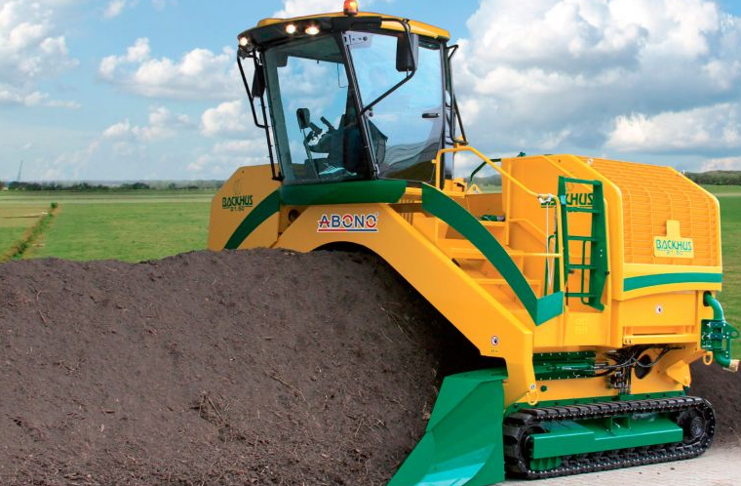
Основными направлениями обезвреживания и переработки ТБО, являются:

Slide 8

Сжигание на полигонах
Это самый старый, и в то же время неэффективным способ утилизации мусора. Данный способ помогает существенно сократить объемы отходов, однако он является достаточно вредным с экологической точки зрения, поскольку все вредные вещества, содержащиеся в мусоре, при сжигании попадают в атмосферу. Кроме того, мусор является источником многих полезных веществ, поэтому довольно глупо сжигать то, из чего можно получать деньги!

Slide 9
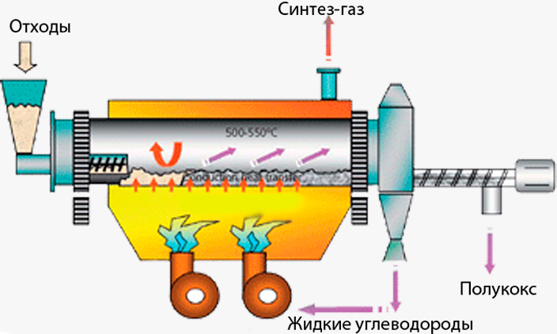
Низкотемпературный пиролиз

Slide 10
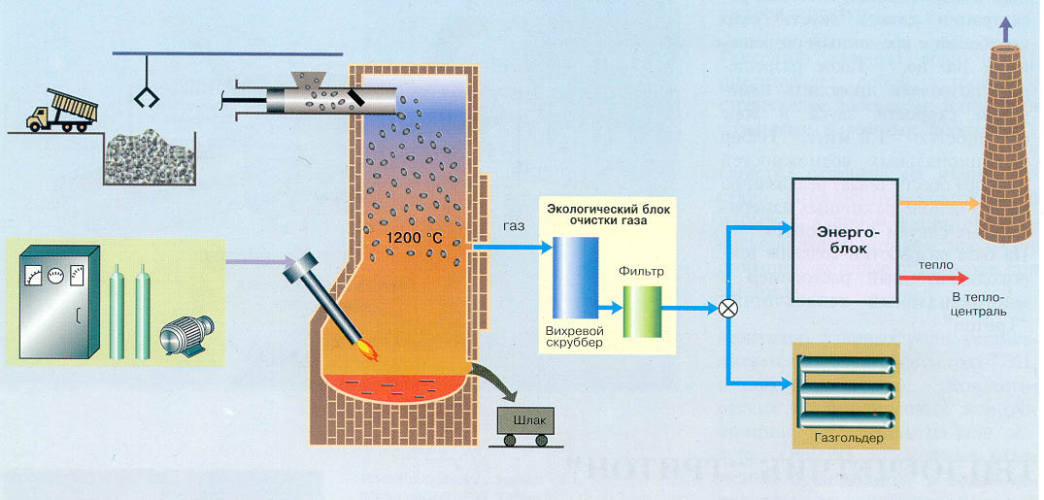
Плазменная переработка мусора

Slide 11
